Slide 1
斜杠人生，如何进入陌生领域
How to Enter an Unfamiliar Field as a Slash Youth?
余锋（褚霸） Feng Yu（Chuba）
蚂蚁金服 研究员 Principal Engineer, Ant Financial

Slide 2
01
目 录
为何进入陌生领域 Why？
CONTENTS
02
如何快速进入陌生领域 How？

Slide 3
为何进入陌生领域
Why？
01

Slide 4
造物主从来没有创造过一成不变的东西
Things change every second...
你不可能2次踏入同样的河流
最确定不过之事唯有不确定
唯一不变的就是变化
Notes:
这是一个知识不断更新、新领域、新名词不断涌现的时代。古老的封建社会，一个人只会一样手艺，可以受用一生，但在知识经济时代，这不可能，我们必须要保持旺盛的求知欲，主动或被动地接触新的、陌生的领域。面对陌生，很多人往往会怀有畏惧感，但事实上，并没有那么可怕。
为什么要进入陌生领域
:> 世界变化快，变化是唯一的不变，害怕陌生

Slide 5
我所学到的任何有价值的知识都是自学而来
----达尔文
陌生领域1.0 从学生到工作的知识脱节，需自学偏工作应用的技能
陌生领域2.0 从最初的行业跨跑道转行
陌生领域3.0 不害怕陌生、不挑学科，扩充知识体系，让各领域互通
Notes:
1.0 讲自己毕业后的工作做啥，第一次实现了陌生领域的学习，学会了一门手艺，但无法用一生，需更多学技能，于是恶补整个领域的一面墙的书。甚至IT行业也经历多次职业变化，被迫学习新知识，如计算机硬件、迅雷、网易、数据库、ECS等，每一次都是快速进入陌生领域，并都出色转变。学成一件事的经验应用在陌生的领域，更容易成功，克服的对陌生的害怕，挑战自己，增强自信，正反馈，进入再多的陌生领域也更有信心，持开放欢迎态度
2.0 IT领域转到金融，这应该是别人感兴趣的点，可以讲讲霸爷转换的决策和如何快速学习进入角色的，学习金融的过程怎么一步步的
3.0 呼吁一种理想状态，人人都不仅仅是各行业的专才，而以一种“教养教育”的心态广泛而全面的欢迎碰到的任何陌生知识领域，广泛吸收新知，这也是更好的服务本行工作、了解世界、理解事物本质的未来生存模式。
比如，有人问现在的小孩不会说话就玩着苹果长大，这么多手机游戏和软件、资讯、聊天、抖音、游戏、网贷等，会毁了孩子吗，孩子还能专心学习吗，中国还有未来吗? 我认为不是。设想，我们小时候通过什么了解世界，学校门口的杂志摊、新华书店？我们的父母怎么了解世界? 而现在的孩子一天接受的新资讯和陌生领域的教育可能比我们小时候一年都多，他们关注中国和世界的关系，分分钟内知道今天的世界大新闻。十几岁的我们的陌生领域对他们来说已经变成了常识。高铁、互联网、经济基础、教育方式等等新的快速变化的世界，职业变化、科技的发展迫使我们快速更新迭代自己，我们需要像孩子一样充满好奇，终身学习。

Slide 6
如何快速进入陌生领域
How ？
02

Slide 7
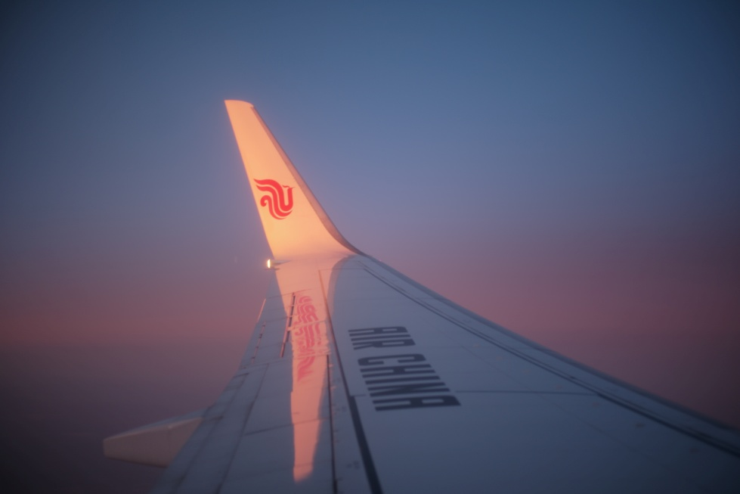
准备阶段—身体和灵魂 总有一个在路上
大量的阅读
大量的旅行
Notes:
准备阶段：提高社会成熟度，垫高底座，减少烟囱的高度，加大旅行，去物理探索世界，提高勇气，提前做好准备
1.大量的阅读，泛读为主。（各种领域学科构建多视角多）
2.大量的旅行，探索物理世界 （接触不同热人群，地理，文化，宗教，打开心里对陌生事物的接受程度）

Slide 8
为什么读书和旅行—搭建知识体系结构
历史\地理\人文宗教\追本溯源…
了解世界
理解力
反常识
多问Why?
确认领域问题
价值方向
找关键主干
展开和延伸实现价值
Notes:
3. 搭建知识体系结构
- [ ] 尝试做透一件事情，任何事情做到后面就是哲学（自然法则）映射用
[ ] 多问为什么，反常识（你对世界的理解正在阻碍你对世界的进一步理解） 人生并非显而易见，别用常识理解“复杂”世界
了解风土人情->地图->景点->路线->一步步的走

Slide 9
实施阶段—打透一个领域，做映射
04善用工具
03 抓关键
video
02 紧扣知识价值链
01 建立全景图
01 建立全景图

Slide 10
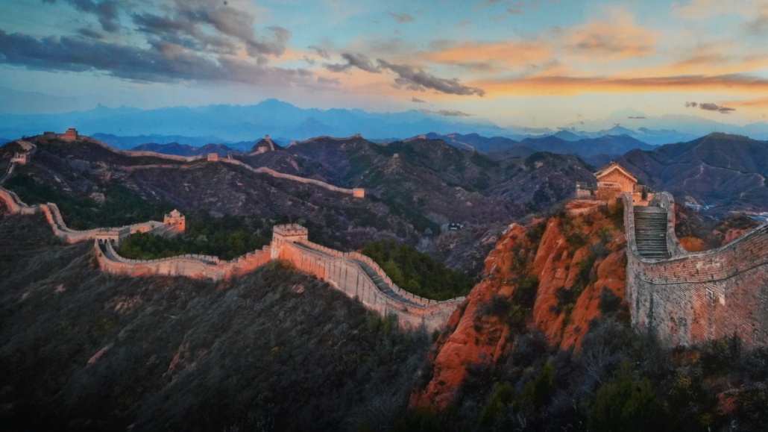
01 建立全景图
获得陌生领域的知识框架全景图
找对人、找对书
专业书的目录、大学教材课本
了解领域的入门、中等、高阶分别水平在哪
Notes:
一、建立全景图
在进入陌生领域时，如果能够在开始就获得全景图，或者自己搭建，会加速学习进度，可以更快地掌握新知识。这就好像在到一个陌生的地方时，拿到一张地图，路线清晰，目的明确。 下图是一个简单的模型：
获得全景图，相对容易，只要找对人或书藉，可以拿到现成的资料，比如我和秋叶在《超越对手：大项目售前售后的30种实用技巧》就曾提供一个项目经理的知识框架全景图：《管理软件从业人员知识结构体系》。
在没有现成全景图可用的情况下，是否可以自己绘制？一般人可能会认为不可能，他们的理由很简单：对于一个你没去过的地方，你如何能够去描绘出路线？
而我认为是可能的。其实这个难度并不大。虽然没有去过，没有现成的地图，但是，我们身处一个资讯丰饶的时代，我们可以找到很多的片断资料，从中筛选、再根据自己的需要整合，完成这个拼图游戏，就可以知道全貌，
比如我在春节期间去香港南丫岛，是从网上先搜索，查找到路线，要确定从深圳怎么到香港，在哪个关口出关合适，而每一个关口，路线可能不一样，到香港后又怎么到南丫岛，再三比较后，我选择了福田口岸－九龙塘－旺角－中环码头－榕树湾线路，同时，我也从网上查找南丫岛的资料，了解概貌、地形、景点等情况，有备而行，非常从容。
进入专业领域，和旅行其实非常类似。
我的方法是：多找几本专业书藉，对照目录，就会有一个大概的了解了，也就可以形成大概的知识框架。比如通过《云计算：深刻改变未来》一书的目录（取自卓越，在卓越、当当、豆瓣往往都会提供书藉的目录，并不必要一定拥有这本书才可以看到目录），我就可以了解云计算大概包括什么内容。
如果感觉书藉目录不够直观，那可以用思维导图软件，做一个简易的转换法，改为结构清晰的框架图。当然，真正的框架图，必然不是纯粹的书藉目录，需要多番对照、再根据自己的学习进程不断进行剪裁。一个知识框架是活的而非死的，要不断延伸和灵活调整，就象地图，当修了新路后，也需要更新。在这个目录里有八大宝典推荐，沿着这个推荐可以找到更多，是谓知识价值链。
特别标注一下：如果要研究的领域在国内大学有现成的课程，那么，大学里的教材的目录是较好的知识框架，因为教材一般来说不讲究文采，注重实用，所以虽然看上去生硬、枯燥，但恰好可做知识框架用。（有些领域在大学里是没有的，比如知识管理，就不能应用国内教材，如果有国外教材是可以应用的）。
找教材类

Slide 11
02 紧扣知识价值链
全景图只是告诉我们应当拥有什么知识，而拥有的本身仍然需要付出和努力
针对全景图、知识链上的知识节点，结合自身优势，分别给出不同的精力投入
找到熟悉的主题，做映射和交叉，迁移到不熟悉的地方
万事开头难，从坚持每天学几个专业术语开始
Notes:
三、抓关键 资料是无限的，一个全景图看上去是平面的，事实上是有纵深的，即使精力有侧重，要快速掌握一个领域，也必须懂得技巧。 要先做一些设问： 1、这个领域涉及到哪些概念？大概念里有哪些小概念？关联的其他概念？ 2、发展的历史？前景的预测？在国外如何发展？国内如何发展？历史（你的昨天就是我的明天） 3、最近两年的行业报告（Gartner) 4、这个领域里最知名的专家有哪些？（开始的范围最好不要超过五位，太多了研究不过来）他们各自的观点？他们的著述？ 5、行业的竞争格局是怎样的？ 6、这个领域里顶尖的几家企业分别是谁？其有什么产品或服务？ 7、业界有什么大的活动已进行？在进行？要进行？……
找到知识的源头（人，组织，概念）
-》带着问题去研究，要比漫无目的强很多。一个一个的问题被回答后，明白度就会不断增进。
旅行对比：国家博物馆，美术馆，知名地标和建筑，当地人肖像、环境和生活状态、特色服装、购物当地特产，交通情况，风俗和禁忌，气候和天气，节日，餐饮，地貌地址，动植物，宗教，
特色文化

Slide 12
03 抓关键
从无限的资料里划重点：概念、国内外、行业报告、专家、领军企业..
找到知识的源头：人、组织、概念
带着问题去研究
Notes:
三、抓关键 资料是无限的，一个全景图看上去是平面的，事实上是有纵深的，即使精力有侧重，要快速掌握一个领域，也必须懂得技巧。 要先做一些设问： 1、这个领域涉及到哪些概念？大概念里有哪些小概念？关联的其他概念？ 2、发展的历史？前景的预测？在国外如何发展？国内如何发展？历史（你的昨天就是我的明天） 3、最近两年的行业报告（Gartner) 4、这个领域里最知名的专家有哪些？（开始的范围最好不要超过五位，太多了研究不过来）他们各自的观点？他们的著述？ 5、行业的竞争格局是怎样的？ 6、这个领域里顶尖的几家企业分别是谁？其有什么产品或服务？ 7、业界有什么大的活动已进行？在进行？要进行？……
找到知识的源头（人，组织，概念）
-》带着问题去研究，要比漫无目的强很多。一个一个的问题被回答后，明白度就会不断增进。
旅行对比：国家博物馆，美术馆，知名地标和建筑，当地人肖像、环境和生活状态、特色服装、购物当地特产，交通情况，风俗和禁忌，气候和天气，节日，餐饮，地貌地址，动植物，宗教，
特色文化

Slide 13
04 善用工具
元学习
善用工具：Wiki、网络、当面交流、会议、书籍、视频、博客..
Notes:
四、善用工具
提高效率：元学习 （研究是一门艺术，如何高效学习，如何阅读一本书），体现快速和效率
可以用到的工具有：
4、当面交流（比如与专业人士的直接交流，但要注意先有一定基础后再交流，否则对方会因为扫盲行为而降低你的价值）
5. 会议 1、网络（搜索引擎、百科、豆瓣、行业网站、博客、微博……） 2、书藉（图书馆、网络书店等） 3、视频（光盘、优酷等）

Slide 14
最重要的是
不停校对，避免迷失
养成模式，良好心态
主题驱动，问题解答
定期输出，分享和交流

Slide 15
我一直信奉两句古语：
书山有路勤为径 学海无涯苦作舟

